Slide 1

مدارس بطريركية الروم الأرثوذكس المقدسية الثانويّة /مأدبا
عنوان القاعدة :- همزة القطع والوصل”
الصف :- الثامن
إعداد المعلمة:- دعاء اللبابدة

Slide 2
** اعملْ بعلمك واعملْ بجدّ
**انتبهت للصّوت وانتبهتُ لمصدره .
**انتبهْ لحديث زميلك وانتبهْ لردّ فعلك
** استبشرتُ بقدومك واستبشرتُ بما تحمله من خير.
** استبشرْ بما ترى واستبشر ْ بما تسمع.
**تأمل الكلمات المخطوط تحتها خط في الجمل السابقة ، نجد أنها أفعال ماضية أو أمر واقعا في بداية الكلام ووسطه ، مبدوءا بهمزة « هذه الهمزة تنطق في بداية الكلام وتسقط في وسطه .
** لنرى ونحدد كل فعل ونوعه في كل مثال ؟؟؟؟؟؟؟؟

Slide 3
&& الافعال التي وردت في الجمل السابقة هي أفعال:-
1. اعمل ْ فعل أمر مبدوء بهمزة « همزة وصل ) فعل أمر ثلاثي
2. «انتبهتُ « فعل ماض خماسي أي عدد حروفه خمسة ، همزته همزة وصل .
3.انتبه ْ فعل أمر خماسي» عدد حروفه خمسة حروف، همزته همزة وصل.
4استبشرتُ :- فعل ماض « سداسي» أي عدد حروفه ستة حروف، همزته همزة وصل.
5استبشرْ :- فعل أمر سداسي « عدد حروفه ستة حروف همزته همزة وصل

Slide 4
**ما هي الأفعال التي همزتها همزة وصل ؟؟
&همزة الوصل :- هي الهمزة التي تكتب وتلفظ في بداية الكلام لكن تسقط في وسطه
& الافعال التي همزتها همزة وصل ؟؟؟؟ هي :-
& فعل الأمر الثلاثي « اكتبْ ، ادرسْ»
& الفعل الماضي الخماسي « انتظرَ / وأمره انتظرْ «
& الفعل الماضي السداسي « استخرجَ / وأمره استخرجْ « .
** لمعرفة هل الهمزة تنطق أم لا نضيف حرف الواو أو الفاء

Slide 5
** القسم الثاني « همزة القطع « :-
** أخذ الطالب الجائزة .
** أرسلَ الله الأمطار وأرسلَ معها الخير
** ** أرسلْ أخاك لمساعدة المحتاج .
** نلاحظ الكلمات التي تحتها خط في الجمل السابقة قد احتوت على أفعال ماضية ، وقد بدأت بهمزة هذه الهمزة تكتب وتلفظ « همزة القطع»
** لنتعرف على مواقع همزة القطع ؟؟؟؟؟؟؟.

Slide 6
مواقع همزة القطع
1.الفعل « أخذ « فعل ماض ثلاثي « عدد حروفه ثلاثة» همزته همزة قطع ”
2. الفعل « أرسلَ» فعل ماض رباعي « عدد حروفه أربعة» همزته همزة قطع .
3. الفعل « أرسلْ « فعل أمر رباعي « عدد حروفه أربعة» همزته همزة قطع .

Slide 7
**ما هي الأفعال التي همزتها همزة قطع؟؟
&همزة القطع :- هي الهمزة التي تكتب وتلفظ في بداية الكلام وسطه
& الافعال التي همزتها همزة قطع ؟؟؟؟ هي :-
& فعل الماضي الثلاثي « أكلَ»
& الفعل الماضي الرباعي « أطرقَ«
& فعل الأمر الرباعي « أطرقْ« .
** همز المضاعة همزتها همزة قطع أركضُ بسرعة «

Slide 8

الخُلاصَة
** همزة القطع تكتب وتلفظ في أول الكلام ووسطه « الفعل الماضي الثلاثي و الفعل الماضي الرباعي وأمر الرباعي «أ»
** همزة الوصل تكتب وتلفظ في بداية الكلام وتسقط في وسطه “الفعل الماضي الخماسي وأمره / الفعل الماضي السداسي وأمره / فعل الأمر الثلاثي

Slide 9
&& لم َبدأت الأفعال الاتية بهمزة وصل أو قطع ؟؟؟:-
1. احفظْ وصايا والديك ................................................
2. أبلغَ الولد الخبر لأبيه..................................................
3.التزمَ المواطنون بالقوانين............................................
4أخبرْ العدّو بأننا أقوياء..................................................
5استنصر علي أخاه لمساعدة الجيران..................................
6أمرَ المعلّم الطالب بحلّ الواجب........................................

Slide 10

نلاحظ أن الكلمات بدأت بهمزة وصل ، وهذه الأسماء
دائما همزتها همزة وصل.
** هذه الأسماء دائما همزتهاوصل
"اسم / اسمان/ اسمين / ابن / ابنة/ابنان/ابنين ابنتان/ ابنتين / امرأة / امرأتان/ امرأتين /اثنان/ اثنين/ اثنتين / اثنتان/ امرؤ

Slide 11
وهذه كلمات بدأت بهمزة قطع كتبت ولفظت .
" الحروف " إلى/ أن/ أم/إلّا /أمّا/ أو"جميعها بدأت بهمزة قطع " وكل الحروف التي تبدأ بهمزة همزتهاهمزة قطع، وهنالك أسماءهمزتهاهمزة قطع عدا التي ذكرت في همزة الوصل

Slide 12
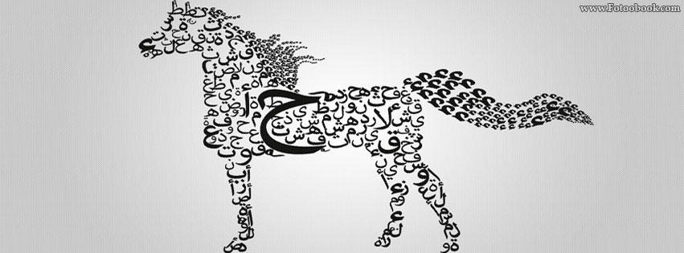
انتهى شرح القاعدة
معلمة المادة :- دعاء اللبابدة

